Slide 1
Informatik Q4 Abels

Slide 2
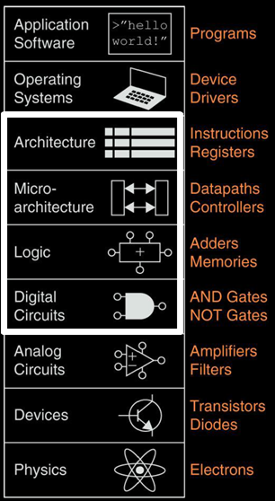
Grundlagen der Technischen Informatik

Slide 3
Technische Informatik
Kursarbeiten
Mitarbeit
Weekly’s
50 %
50 %

Slide 4



Technische Informatik
.MD

Slide 5
Setup

Slide 6


Schaffe dein persönliches Setup zur Technischen Informatik.
Schaue dir meine Empfehlungen an:
  “Rechneraufbau und Rechnerstrukturen”
  von Oberschelp & Vossen, 2006
  “Digital Design and Computer Architecture”
  von Harris & Harris, 2013
  Inhalte spielerisch lernen:
  https://inf-schule.de/rechner/digitaltechnik

